Slide 1
Становление и развитие СППСК «Уральское подворье»
VI Всероссийский съезд сельских кооперативов
Челябинская область
Председатель СППСК Фоменко Олег Николаевич
Москва 16.11.2018 г.

Slide 2
Имеется своя служба логистики с собственным автопарком

Slide 3
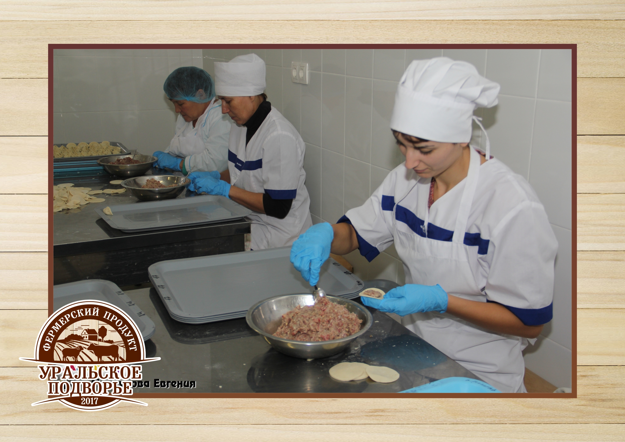
Цех полуфабрикатов

Slide 4
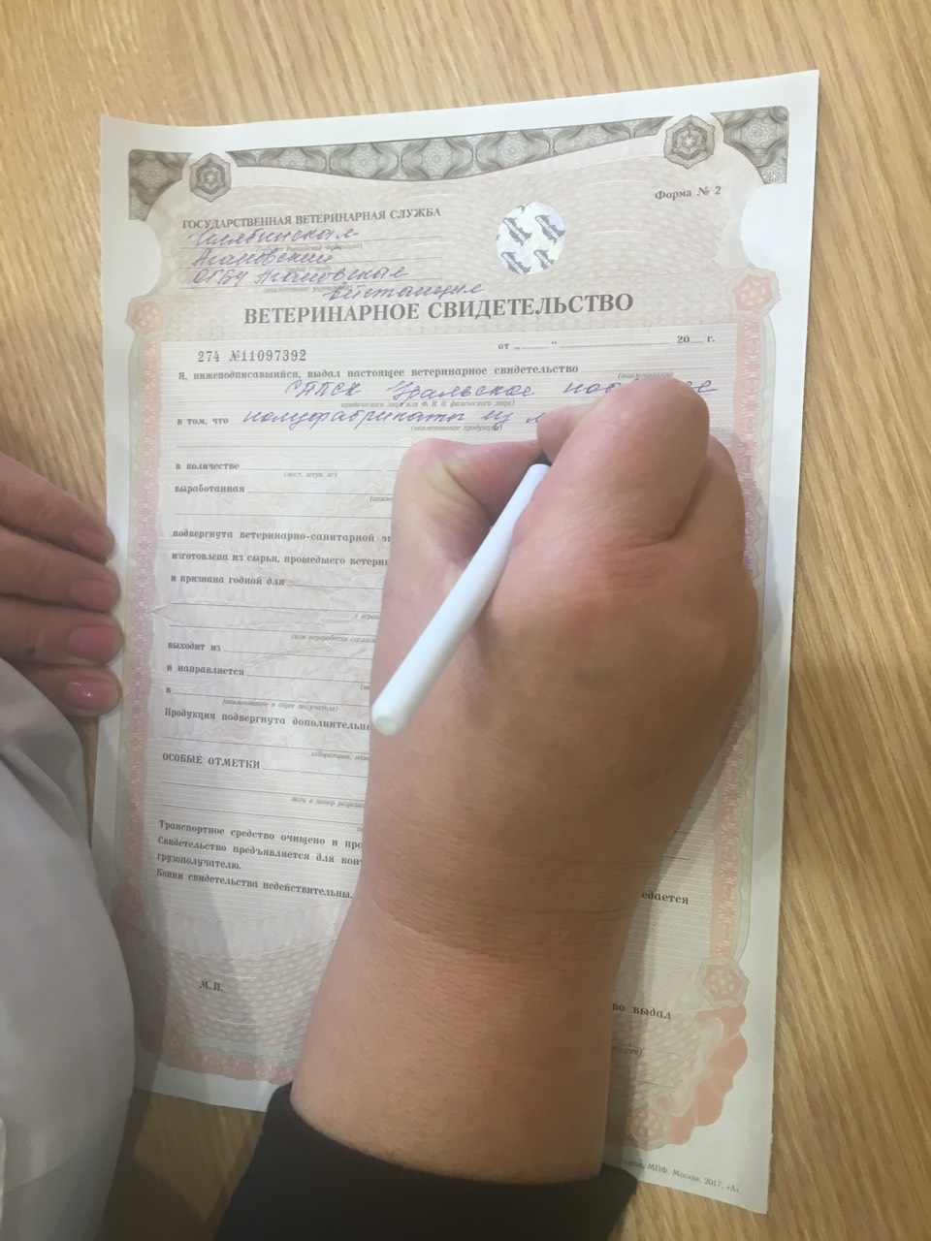
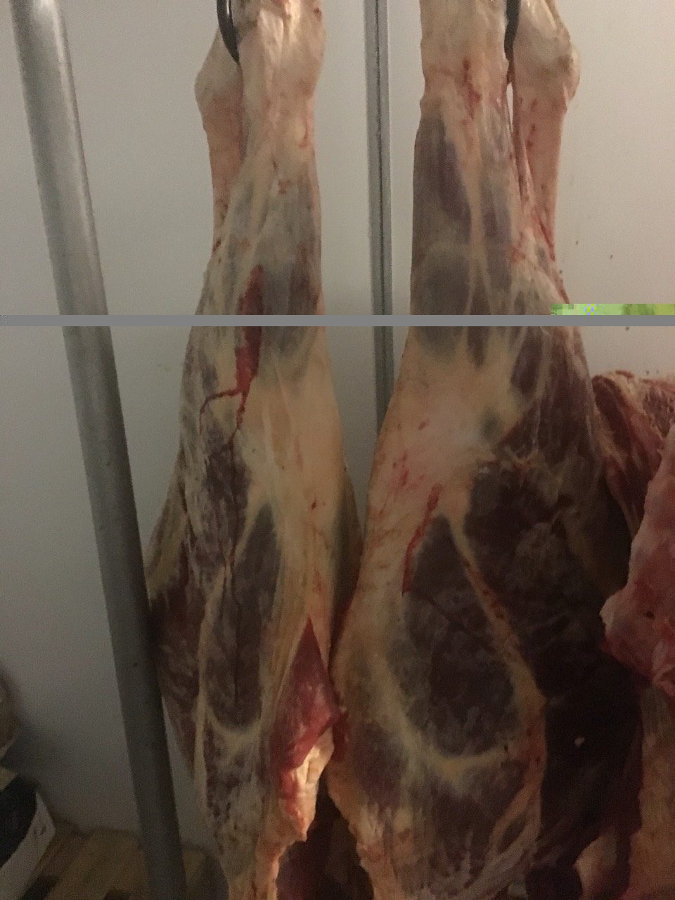
Гарантия качества

Slide 5
Структура сельскохозяйственных потребительских кооперативов Челябинской области

Slide 7
Задачи, которые мы решили на базе кооператива «УРАЛЬСКОЕ ПОДВОРЬЕ»
Занятость населения в сельской местности
Сбыт мяса у мелких товаропроизводителей по справедливой цене
Гарантия санитарной и ветеринарной безопасности продукции
Снижение цены и времени доставки от товаропроизводителя до конечного потребителя
Обеспечение качественной продукцией социальных объектов нашего района
А самое главное, уверенность простых крестьян в завтрашнем дне!

Slide 8
Трудности, препятствующие развитию сельхозкооперации
Низкая информированность малых форм хозяйствования о кооперации
Доступность финансовой поддержки кооперативов (субсидии, льготное кредитование)
Отсутствие льгот по подключению и использованию к сетям инженерной инфраструктуры
Отсутствие выхода на торговые сети и льготные торговые площади

Slide 9
Спасибо за внимание

